Slide 1

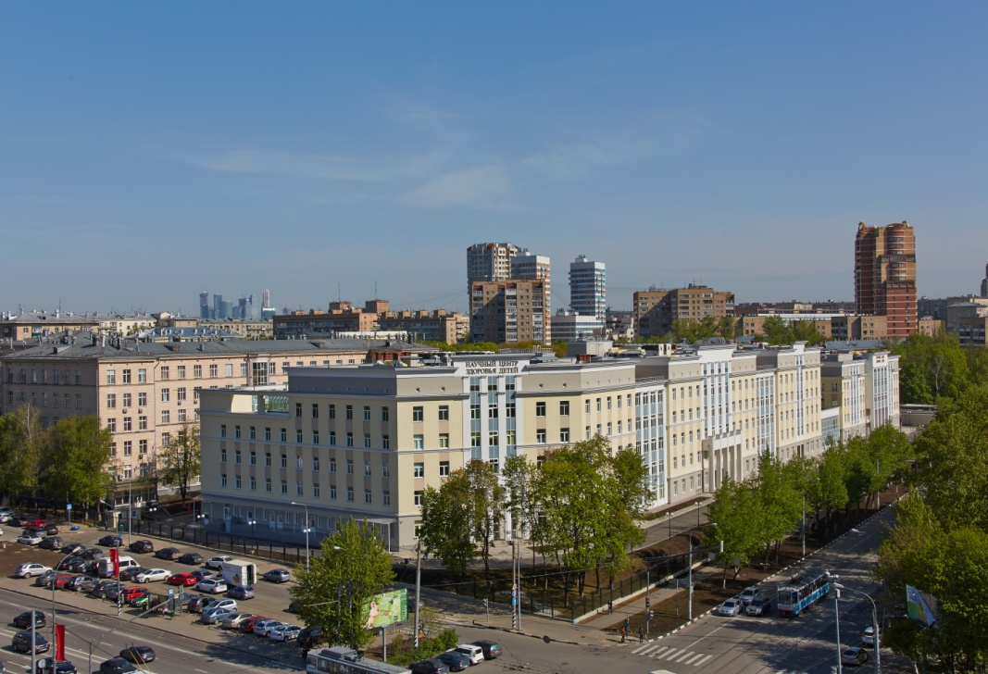
ФГАУ «Национальный научно-практический центр здоровья детей» Минздрава России
Результат работы по исследованию факторов риска и ранних
предикторов сердечно-сосудистых
болезней у детей.
д.м.н. Кожевникова О.В.
Научный консультант - академик РАН Намазова-Баранова Л.С.
Москва -2017

Slide 2

Сердечно-сосудистый континуум – XXI век
ХХ век -
Повышенное АД
Естественное прогрессирование болезни
Поражение органов-мишеней
Начало XXI века
Сосудистая дисфункция
Поражение органов-мишеней
Повышенное АД
Дальнейшее развитие теории – ХХI век:
Эндотелиальная
дисфункция
Сосудистая дисфункция
(СРПВ, ИА)
Повышенное АД (ЦАД,ПАД)
Поражение
органов-мишеней

Slide 3
Цель работы
Создание и внедрение научно-обоснованного алгоритма раннего выявления факторов риска развития сердечно-сосудистых болезней у детей для формирования персонализированных профилактических программ.

Slide 4
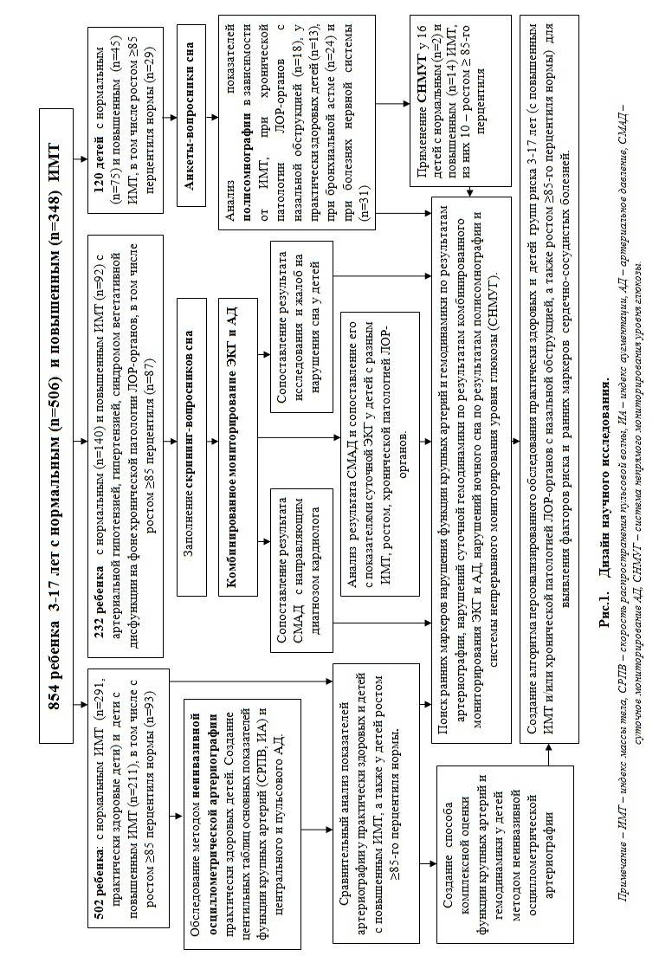

Slide 5

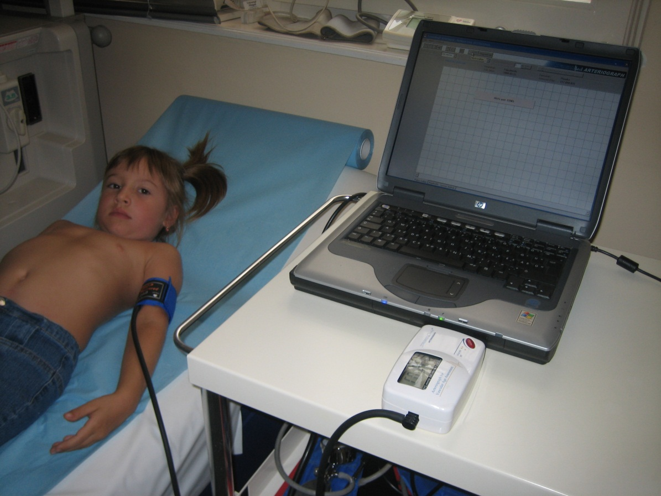
Прибор экспертного класса - Артериограф (TensioMed), Венгрия – САД, ДАД, ПАД,СРПВ, ИА, ЦАД, срАД.
Notes:
Конец ХХ века ознаменовался критическим пересмотром многих представлений о патогенезе заболеваний сердца и сосудов. Сформировалось новое направление, которое фокусирует внимание клиницистов на эндотелии, накоплена доказательная база данных и с 2010 внесены изменения в критерии стратификации риска у пациентов с АГ – величина пульсового АД и скорость распространения пульсовой волны представлены как маркеры поражения органа мишени (сосудистого ремоделирования).
К концу ХХ века создана концепция единого сердечно-сосудистого континуума, в котором понимается непрерывное развитие сердечно-сосудистых заболеваний от факторов риска до развития хронической патологии. При этом высокие технологии XXI века, внедренные в повседневную практику у взрослых, практически не используются в педиатрии, несмотря на то, что легче и экономически выгоднее предотвращать болезнь, чем ее лечить.

Slide 6
Центильные таблицы показателей неинвазивной осциллометрической артериографии
СРПВ
Индекс аугментации
Рост, см | n | Min | Max | P10 |  | Med | P90 | P95
Девочки (СРПВ)
≤ 129 | 49 | 4,1 | 6,9 | 4,8 |  | 5,5 | 6,5 | 6,8
130-139 | 39 | 4,9 | 7,0 | 5,1 |  | 5,9 | 6,9 | 7,0
140-149 | 40 | 4,8 | 7,5 | 5,2 |  | 6,2 | 7,2 | 7,4
≥ 150 | 19 | 4,7 | 7,1 | 5,0 |  | 5,7 | 6,9 | 7,1
Всего | 147 | 4,1 | 7,5 | 4,9 |  | 5,8 | 6,9 | 7,0
Мальчики (СРПВ)
≤ 129 | 42 | 3,9 | 7,4 |  | 5,0 | 5,7 | 6,4 | 6,7
130-139 | 40 | 4,8 | 7,7 |  | 5,0 | 5,8 | 6,8 | 7,1
140-149 | 41 | 4,8 | 7,7 |  | 5,1 | 5,8 | 6,8 | 6,9
≥ 150 | 21 | 4,7 | 7,9 |  | 5,1 | 5,9 | 7,2 | 7,4
Всего | 144 | 3,9 | 7,9 |  | 5,0 | 5,8 | 6,8 | 7,2
Рост, см | n | Min | Max | P10 | Med | P90 | P95
Девочки (ИА)
≤ 129 | 49 | -67 | -23 | -56 | -46 | -36 | -32
130-139 | 39 | -73 | -34 | -68 | -49 | -36 | -35
140-149 | 40 | -79 | -20 | -66 | -50 | -34 | -31
≥ 150 | 19 | -72 | -45 | -71 | -58 | -47 | -45
Всего | 147 | -79 | -20 | -66 | -49 | -36 | -34
Мальчики (ИА)
≤ 129 | 42 | -65 | -24 | -57 | -47 | -34 | -34
130-139 | 40 | -74 | -31 | -66 | -51 | -42 | -34
140-149 | 41 | -83 | -26 | -67 | -50 | -37 | -33
≥ 150 | 21 | -87 | -41 | -70 | -62 | -54 | -47
Всего | 144 | -87 | -24 | -67 | -51 | -36 | -34
ЦАД на аорте
Пульсовое АД
Рост, см | n | Min | Max | P10 | Med | P90 | P95
Девочки (ЦАД)
≤ 129 | 49 | 74 | 103 | 81 | 90 | 97 | 99
130-139 | 39 | 77 | 105 | 81 | 91 | 101 | 104
140-149 | 40 | 74 | 107 | 83 | 94 | 103 | 104
≥ 150 | 19 | 81 | 105 | 90 | 97 | 104 | 105
Всего | 147 | 74 | 107 | 81 | 92 | 102 | 103
Мальчики (ЦАД)
≤ 129 | 42 | 74 | 103 | 80 | 92 | 100 | 100
130-139 | 40 | 69 | 111 | 80 | 89 | 104 | 105
140-149 | 41 | 77 | 109 | 79 | 87 | 100 | 104
≥ 150 | 21 | 81 | 113 | 82 | 92 | 109 | 113
Всего | 144 | 69 | 113 | 80 | 89 | 103 | 104
Рост, см | n | Р5 | P10 | Меd | P90 | P95
По группам возраста (лет)
3-5 | 17 | 32 | 37 | 42 | 50 | 58
6-8 | 115 | 35 | 37 | 45 | 54 | 58
9-11 | 132 | 35 | 38 | 45 | 59 | 62
12-14 | 17 | 34 | 41 | 52 | 62 | 62
15-17 | 10 | 35 | 40 | 52 | 67 | 72
По группам роста (см)
≤ 129 | 91 | 35 | 37 | 43 | 52 | 55
130-139 | 79 | 35 | 38 | 45 | 59 | 61
140-149 | 81 | 35 | 38 | 44 | 57 | 60
≥ 150 | 40 | 40 | 43 | 52 | 62 | 64
Всего | 291

Slide 7
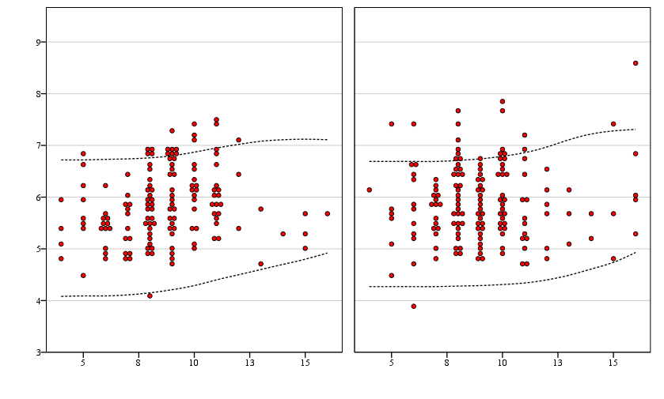
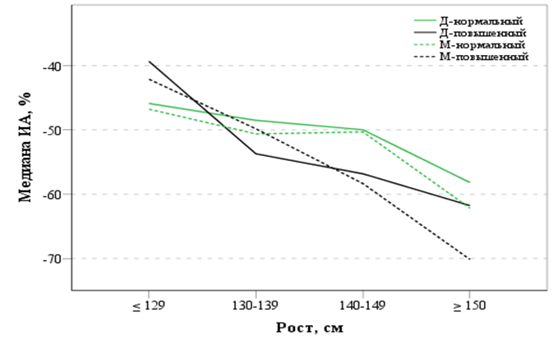
Рис. Сравнение СРПВ (м/с) у здоровых детей российской популяции с международным популяционным исследованием (3, 97 процентили) E.Хидвеги и др. (Венгрия)
СРПВ (м/с)
Девочки (возраст, лет)
Мальчики (возраст, лет)
Рис. Медианы ИНДЕКСА АУГМЕНТАЦИИ по группам роста и пола при нормальном и повышенном ИМТ (Д – девочки, М-мальчики)

Slide 8
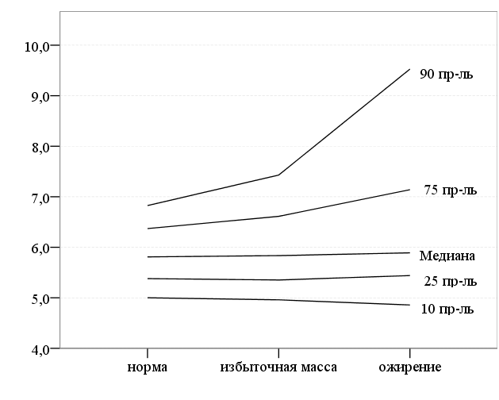
Скорость пульсовой волны (СРПВ) и индекс массы тела (ИМТ, кг/м2)
Таб. Сравнение СРПВ по группам роста у детей при нормальном и повышенном ИМТ
СРПВ,м/с
Рис. Перцентили скорости пульсовой волны в группах по ИМТ

Slide 9
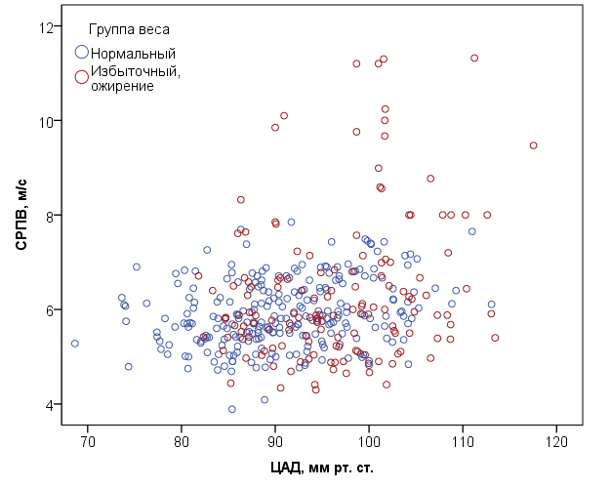
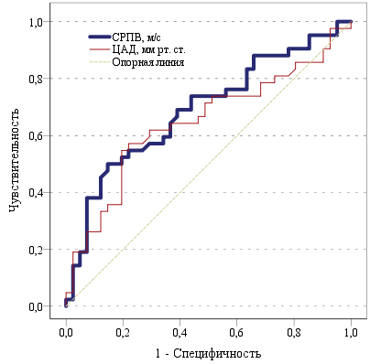
Центральное АД (ЦАД, мм рт.ст.) при нормальном и повышенном индексе массы тела (ИМТ, кг/м2)
Рис. Связь ЦАД с СРПВ
(р <0,001)
Рис. ROC-кривые показателей СРПВ и ЦАД для диагностики жирового гепатоза (специфичность 60%, чувствительность 69%)

Slide 10
Центильные таблицы показателей неинвазивной осциллометрической артериографии
СРПВ
Индекс аугментации
Рост, см | n | Min | Max | P10 |  | Med | P90 | P95
Девочки (СРПВ)
≤ 129 | 49 | 4,1 | 6,9 | 4,8 |  | 5,5 | 6,5 | 6,8
130-139 | 39 | 4,9 | 7,0 | 5,1 |  | 5,9 | 6,9 | 7,0
140-149 | 40 | 4,8 | 7,5 | 5,2 |  | 6,2 | 7,2 | 7,4
≥ 150 | 19 | 4,7 | 7,1 | 5,0 |  | 5,7 | 6,9 | 7,1
Всего | 147 | 4,1 | 7,5 | 4,9 |  | 5,8 | 6,9 | 7,0
Мальчики (СРПВ)
≤ 129 | 42 | 3,9 | 7,4 |  | 5,0 | 5,7 | 6,4 | 6,7
130-139 | 40 | 4,8 | 7,7 |  | 5,0 | 5,8 | 6,8 | 7,1
140-149 | 41 | 4,8 | 7,7 |  | 5,1 | 5,8 | 6,8 | 6,9
≥ 150 | 21 | 4,7 | 7,9 |  | 5,1 | 5,9 | 7,2 | 7,4
Всего | 144 | 3,9 | 7,9 |  | 5,0 | 5,8 | 6,8 | 7,2
Рост, см | n | Min | Max | P10 | Med | P90 | P95
Девочки (ИА)
≤ 129 | 49 | -67 | -23 | -56 | -46 | -36 | -32
130-139 | 39 | -73 | -34 | -68 | -49 | -36 | -35
140-149 | 40 | -79 | -20 | -66 | -50 | -34 | -31
≥ 150 | 19 | -72 | -45 | -71 | -58 | -47 | -45
Всего | 147 | -79 | -20 | -66 | -49 | -36 | -34
Мальчики (ИА)
≤ 129 | 42 | -65 | -24 | -57 | -47 | -34 | -34
130-139 | 40 | -74 | -31 | -66 | -51 | -42 | -34
140-149 | 41 | -83 | -26 | -67 | -50 | -37 | -33
≥ 150 | 21 | -87 | -41 | -70 | -62 | -54 | -47
Всего | 144 | -87 | -24 | -67 | -51 | -36 | -34
ЦАД на аорте
Пульсовое АД
Рост, см | n | Min | Max | P10 | Med | P90 | P95
Девочки (ЦАД)
≤ 129 | 49 | 74 | 103 | 81 | 90 | 97 | 99
130-139 | 39 | 77 | 105 | 81 | 91 | 101 | 104
140-149 | 40 | 74 | 107 | 83 | 94 | 103 | 104
≥ 150 | 19 | 81 | 105 | 90 | 97 | 104 | 105
Всего | 147 | 74 | 107 | 81 | 92 | 102 | 103
Мальчики (ЦАД)
≤ 129 | 42 | 74 | 103 | 80 | 92 | 100 | 100
130-139 | 40 | 69 | 111 | 80 | 89 | 104 | 105
140-149 | 41 | 77 | 109 | 79 | 87 | 100 | 104
≥ 150 | 21 | 81 | 113 | 82 | 92 | 109 | 113
Всего | 144 | 69 | 113 | 80 | 89 | 103 | 104
Рост, см | n | Р5 | P10 | Меd | P90 | P95
По группам возраста (лет)
3-5 | 17 | 32 | 37 | 42 | 50 | 58
6-8 | 115 | 35 | 37 | 45 | 54 | 58
9-11 | 132 | 35 | 38 | 45 | 59 | 62
12-14 | 17 | 34 | 41 | 52 | 62 | 62
15-17 | 10 | 35 | 40 | 52 | 67 | 72
По группам роста (см)
≤ 129 | 91 | 35 | 37 | 43 | 52 | 55
130-139 | 79 | 35 | 38 | 45 | 59 | 61
140-149 | 81 | 35 | 38 | 44 | 57 | 60
≥ 150 | 40 | 40 | 43 | 52 | 62 | 64
Всего | 291

Slide 11
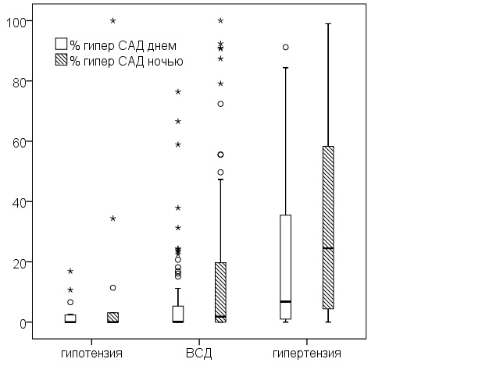
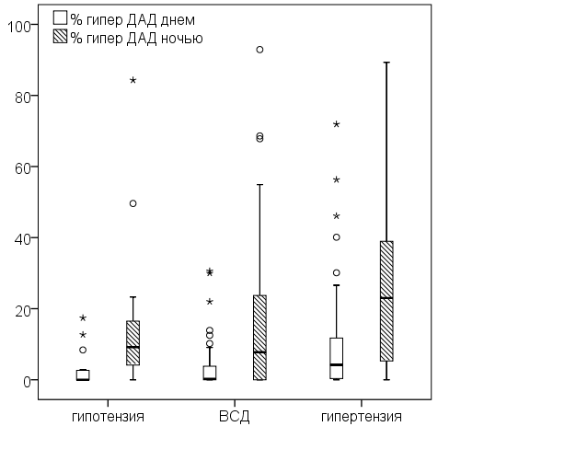
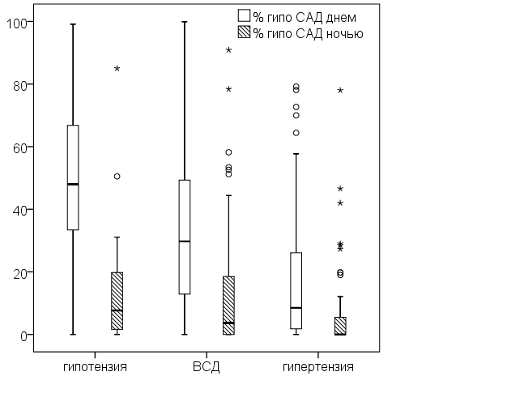
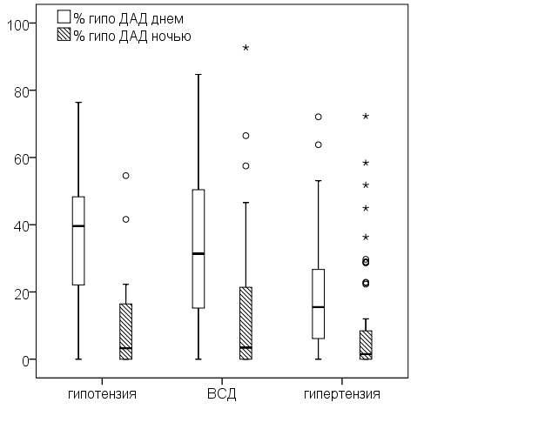
Сопоставление индекса времени (ИВ) систолической и диастолической гипотензии и гипертензии (днем и ночью) с направляющим диагнозом.
.
ИВ гипертензии
Направляющий диагноз
ИВ гипотензии
Направляющий диагноз

Slide 12
Скрининг вопросник сна
Первичные жалобы у врача (n=232) | %
Головные боли | 51
Повышенная дневная сонливость | 38
Головокружения | 27
Синкопе, пресинкопе | 24
Периоды учащенного сердцебиения | 20
Боль в левой половине груди | 16
Нарушение дыхания, храп, апноэ | 11
Нарушение ритма сердца | 8
Плохой сон | 3
ФИО ребенка Возраст (дата рождения) Рост Вес | Пол ребенка Жен □ Муж □
Факторы, способствующие нарушению сна | Да | Нет | Затруд-няюсь ответить
ЛОР-заболевания (гипертрофия аденоидов и/или миндалин, поллиноз (сезонный или персистирующий),аллергический ринит, искривление носовой перегородки)
Избыточная масса тела, ожирение
Эндокринные заболевания
Табакокурение (активное, пассивное)
Признаки нарушения дыхания во сне
Храп во сне
Затрудненное дыхание во сне
Остановки дыхания во сне
Дневная сонливость
Плохая успеваемость в школе
Энурез
Утренняя сухость во рту (жажда)
Утренняя головная боль
При наличии положительных ответов на два или более вопроса рекомендуется консультация специалиста для выявлений нарушения дыхания во сне
Симптомы, наблюдаемые во сне
Трудно ли засыпает
Беспокойно спит
Потеет во время сна
Ночные кошмары
Снохождение (сомнамбулизм)
Сноговорение
Кричит во время сна
Ритмичные движения во время сна
Ночные пробуждения
Трудности засыпания после ночных пробуждений
Скрежет зубами во время сна
Жалобы по вопроснику сна (n=232) | Девочки, % | Мальчики, %
Дневная сонливость | 80 | 75
Нарушения сна | 78 | 80
Храп | 33 | 57
Утренняя жажда | 25 | 27
Затрудненное дыхание во сне | 22 | 26
Утренняя головная боль | 10 | 10
Остановки дыхания во сне | 7 | 22

Slide 13
Группы по критерию индекса времени (ИВ) измененного артериального давления (n=211):
46% - гипотензия – снижение только САД - 27%, только ДАД - 27%, снижение САД и ДАД - 46%;
26% - гипертензия – повышение только САД – 0%, ДАД -100%, повышение САД и ДАД - 35%.
12% – гипотензия днем и гипертензия ночью - изменение ДАД – 100%, САД и ДАД – 50%.
10% – синдром вегетативной дисфункции (индекс времени АД <25%).
--------------------------------------------------------------------------------------------------
6% – сочетание артериальной гипотензии и гипертензии днем и/или ночью.

Slide 14
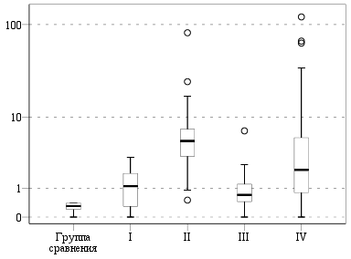
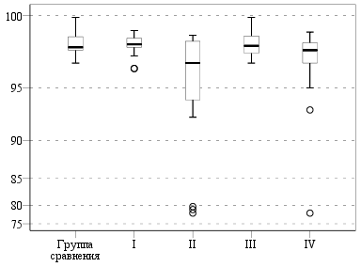
Полисомнография у детей по группам патологий
I – болезни нервной системы , II – патология ЛОР-органов с назальной обструкцией,
III – бронхиальная астма, IV – повышенный ИМТ
SpO2,%
Рис. Квартили сатурации кислорода (SPO2 , %, степенная шкала) по группам патологий
Рис. Квартили индекса апноэ/гипопноэ (ИАГ, событий/час) по группам патологий

Slide 15
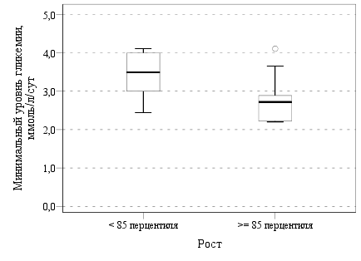
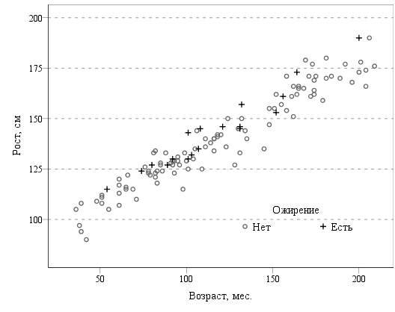
Применение системы непрерывного мониторирования уровня глюкозы (СНМУГ) у детей с синдромом обструктивного апноэ/гипопноэ сна.
Рис. Минимальное значение уровеня гликемии (ммоль/л/сут) и рост (<85-го перцентиля и ≥85-го перцентиля)
Рис. Cвязь ожирения (+) и роста (см) с учетом возраста (мес.)
Рис . Гликемический профиль по результатам СНМУГ у ребенка Ф., 16 лет, СОАГС легкой степени.
серое поле – диапазон уровня гликемии от 7,8 до 3,3 ммоль/л. Красным - гликемия менее 3,3 ммоль/л.
Notes:
Указать на гипогликемию стрелкой

Slide 16
Алгоритм персонализированной программы профилактики сердечно-сосудистых болезней у детей
Диспансеризация, обследование детей групп риска.
Неинвазивная осциллометрическая артериография
С к р и н и н г - в о п р о с н и к с н а
Нарушение дыхания
Нарушения дыхания нет
Полисомнография
Ночная гемодинамика (СМАД, Холтер ЭКГ)
СОАГС есть
СОАГС нет
Нарушена
Норма
ЛОР-врач,
при необходимости - эндокринолог
Педиатр,
при необходимости - эндокринолог

Slide 17
Группы риска развития сердечно-сосудистых болезней:
- Младшего школьного возраста (9-11 лет), при росте >150см;
- С хронической патологией ЛОР-органов с назальной обструкцией;
- С повышенным ИМТ , особенно ростом ≥85-го перцентиля половозрастной нормы, при наличии назальной обструкции;
- С повышенным пульсовым АД (>60 мм рт.ст.), при изменениях ночной гемодинамики;
- С изменениями функции крупных артерий по результатам неинвазивной осциллометрической артериографии.
- С нарушением сна (храп, апноэ).
Мультидисциплинарность проблемы профилактики сердечно-сосудистых болезней у детей сопряжена с необходимостью тесного взаимодействия педиатра, родителей и педагогов.

